Slide 1
Generación y medición de campos magnéticos
D. Peluso y F. Yulita

Slide 2

Unidades de medición

Slide 3
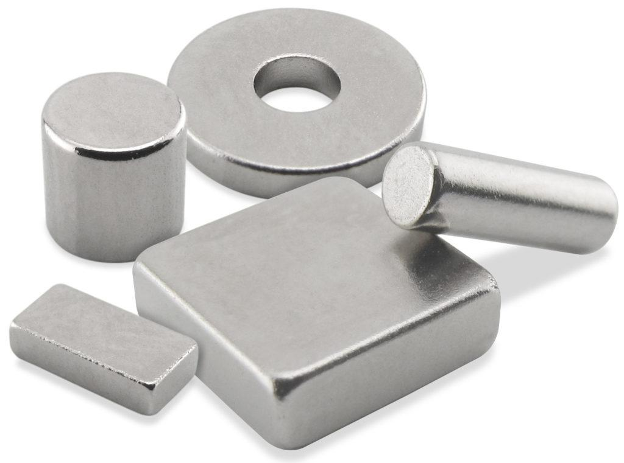
Imanes permanentes
Su campo depende de su diseño de fabricación.
Generalmente pueden llegar a 5000 G.
Se encuentran en muchos aparatos comunes.

Slide 4
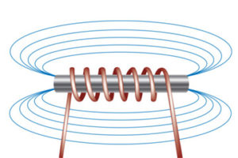
Electroimanes
Generan campos de 1.5 T.
Refrigerados con agua.

Slide 5
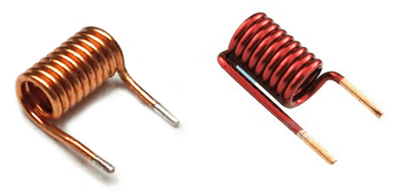
Bobinas conductoras
Solenoides que generan una campo magnético débil.
Limitados por su resistencia.

Slide 6
Bobinas superconductoras
Generan campos de hasta 20 T.
Refrigerados con He líquido a 20 K.

Slide 7
Bobinas para campos pulsados ultra-altos
Generan campos de hasta 100 T por un breve instante.
Pueden provocar la destrucción de parte del dispositivo experimental.

Slide 8
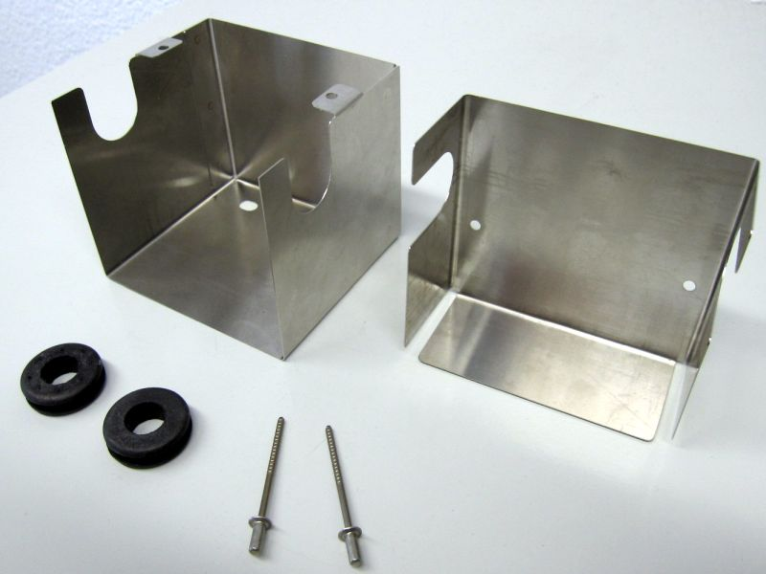
Apantallamiento del campo magnético
Apantallamiento con jaulas μ metal.
Compensación.

Slide 9
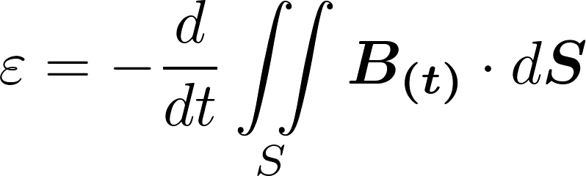
Métodos inductivos
Se mide el fuerza electromotriz inducida en una bobina.

Slide 10
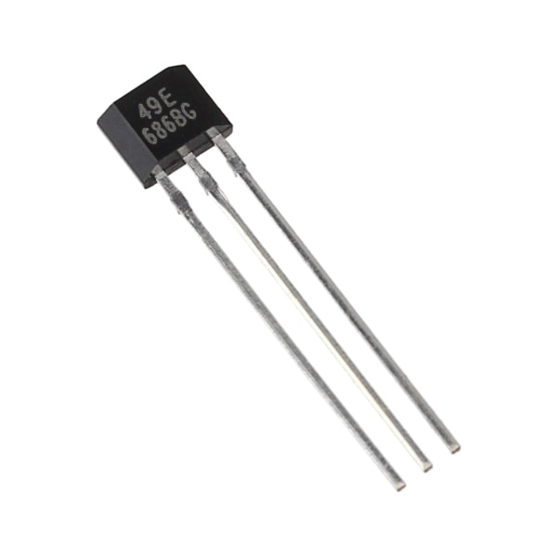
Sensores Hall
Sencillo y de bajo costo. Entregan una tensión proporcional a la componente perpendicular del campo magnético.

Slide 11
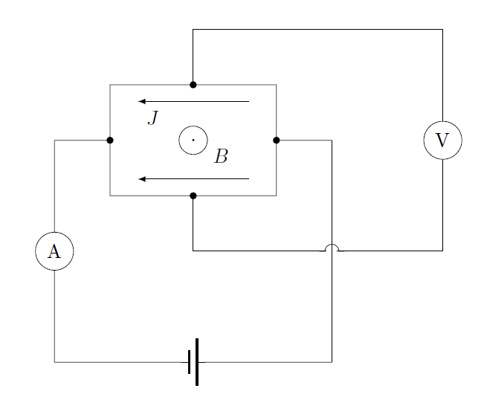
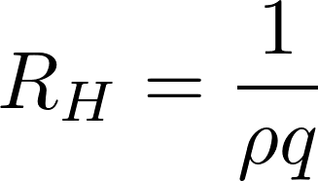
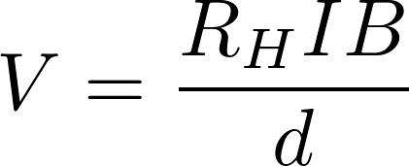
Cuando se le aplica un campo magnético a un conductor donde hay una corriente fija se genera una diferencia de voltaje entre los lados del conductor.

Slide 12
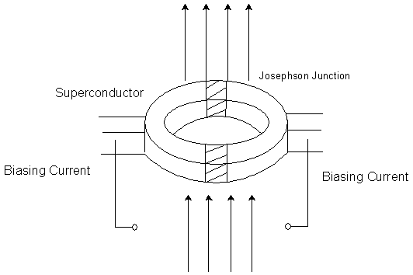
SQUID (Superconducting QUantum Interference Device)
Transductor:
Flujo magnético Tensión
Material superconductor
Juntura Josephson

Slide 13



Materiales superconductores
Por debajo de cierta temperatura crítica
Resistividad eléctrica nula (conductor perfecto)
Efecto Meissner (expulsión de campo magnético)

Slide 14






Teoría fenomenológica de Ginzburg y Landau
Descripción de un parámetro de orden característico de la fase superconductora
Longitudes características: ;
( ~ 100nm)

Slide 15
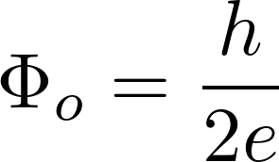
Cuantización de flujo magnético
Cantidad cuantizada “Fluxoide”
Consecuencia: superconductores

Slide 16
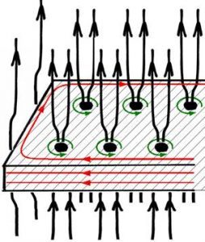
Tipos de superconductores y su utilidad
Tipo 1 (Metales) y Tipo 2 (Aleaciones)
SAT ( 77K )
Limitaciones por Jc
Limitaciones por Hc Hc1 < Hc < Hc2

Slide 17
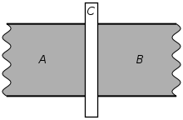
Juntura Josephson
Consiste en dos regiones superconductoras separadas por una barrera de material normal.
Si la separación entre los superconductores es suficientemente pequeña (d < Ɛ) las fases del parámetro de orden de ambas regiones quedan relacionadas.
d

Slide 18

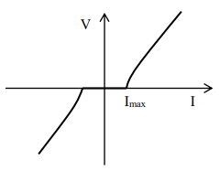



Funcionamiento y mediciones
Circuito superconductor simétrico
Junturas idénticas
Corriente en cada “rama” I_{S} = ½ I_{Bias}
Para flujo de campo nulo:

Slide 19
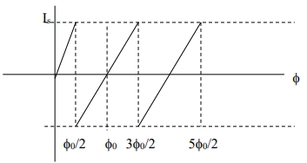
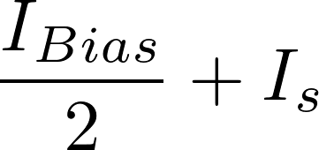

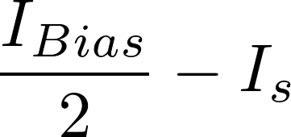
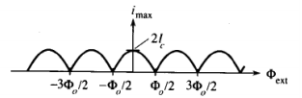
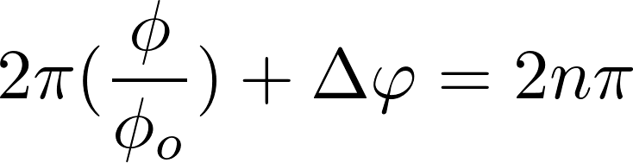
Funcionamiento y mediciones
En presencia de un campo magnético no nulo que atraviesa el SQUID
Los saltos de fase no se cancelan y tiene que valer:

Slide 20
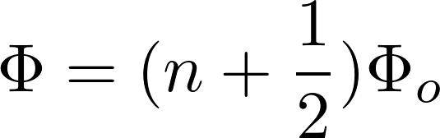
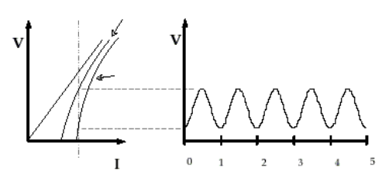


Funcionamiento y mediciones
Si alimentamos el circuito con una corriente I_{Bias} > 2I_{c}

